Slide 1
完美世界S压测工具
设计实现及使用方法

Slide 2
大纲
压测框架
动机
locust2
框架简介
实现
wmydjd
tool
使用
抓包
调试
压测

Slide 3
压测框架 -- 开发动机 & locust2
开发动机
降低压测成本，找到替代Unity客户端插件压测的可行方案
新压测脚本生成方便
压测可在linux上进行
locust2
开源 ，基于Python（是Python的一个库）的分布式压力测试工具
一个locust 压测节点（一个进程）可以支持数千并发用户
非多线程，通过gevent使用轻量级过程，无回调，易于使用
“测试用例即代码”
需要python3.6以上版本

Slide 4
压测框架 -- 基础框架&工具集
压测工具框架
locust2 基础库
项目定制的通信基础代码：tcp+protobuf的拆包，组包，加密，解密
基于locust2的项目封装代码：角色用例基类，压测任务脚本（供压测脚本调用）
压测脚本
项目自定义工具集
工具1：自动生成（更新）协议的收发包Python代码
工具2：自动生成压测任务脚本（根据抓包数据生成，须根据实际调试）

Slide 5
实现 -- wmydjd模块关系
压测脚本
l_login.py
l_mission.py
任务task
login.py
AConnectServer.py
ActionCG_Move.py
Person(
locust.User)
locust worker
locust master
locust
web

Slide 6
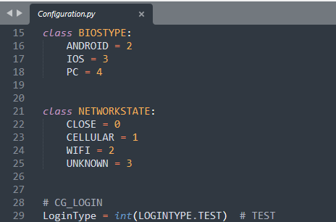
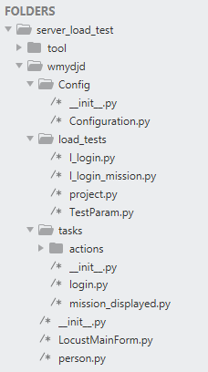
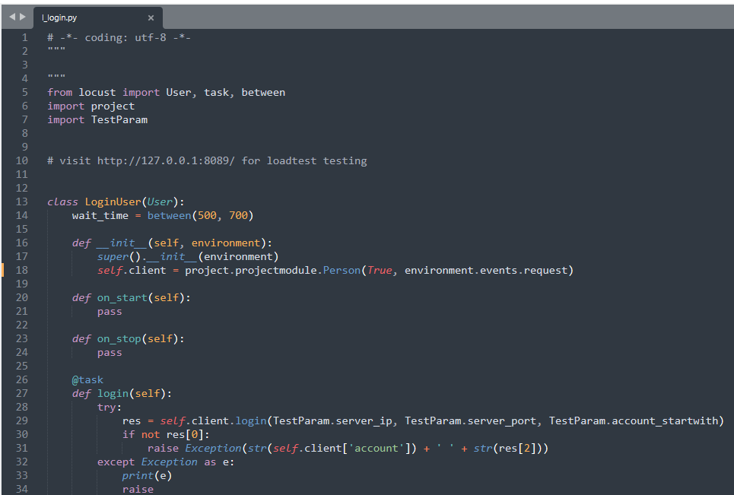
实现 -- wmydjd工程
压测工程 wmydjd
Config /Configuration.py
配置诸神之战游戏客户端使用的常量数据（见右侧Configuration.py截图）
load_tests
存放所有压测脚本
其中“l_”开头的py文件为具体功能的压测脚本（见右侧l_login.py截图）
l_login.py压测登录，调用tasks/login.py实现具体的登录逻辑
project.py封装外部的person.py供压测脚本调用（见右侧l_login.py截图）
TestParam.py存放压测目标服ip,port，账号等信息

Slide 7
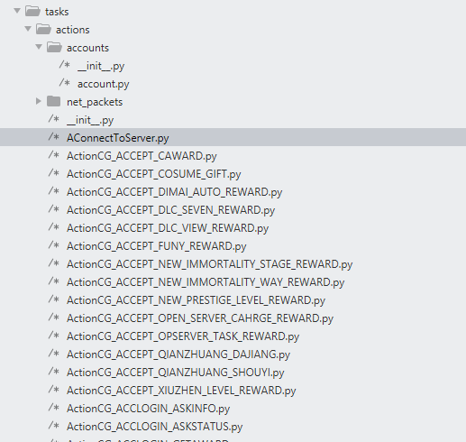
实现 -- wmydjd工程
压测工程 wmydjd
tasks
一个压测脚本可由多个task组成，task分为3类
自动生成的CG包装填发送脚本在actions目录下，待会单独说明(ActionCG_开头)
login.py作为基础的角色登录任务，每个压测脚本都会用到，封装了创建测试账号的逻辑
mssion_displayed.py作为另一类生成脚本的代表，是通过读取抓包文件，解析生成的功能协议序列（带数据），可以作为压测脚本的基础拼装功能。
person.py
locust压测功能和逻辑功能的组装类，继承自locust的User类，代表一个压测玩家。

Slide 8
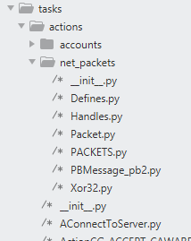
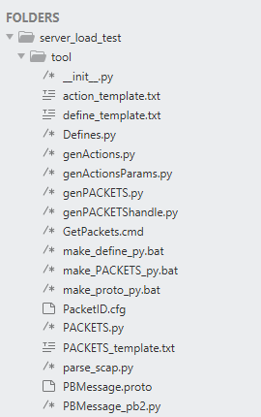
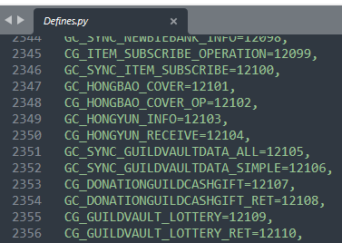
实现 -- tool
tool工具集
协议工具集
genPACKETS.py, genPACKEThandle.py生成tasks/actions/net_packets/PACKETS.py，PACKETS.py中处理消息包的接收
genActions.py, genActionParams.py生成tasks/actions/ActionCG_xxx.py，处理消息包的发送
make_define_py.bat生成协议ID定义文件Defines.py
make_proto_py.bat生成协议的protobuf格式PMMessge_pb2.py

Slide 9
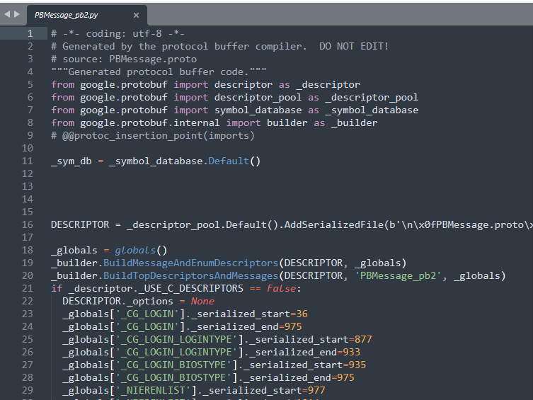
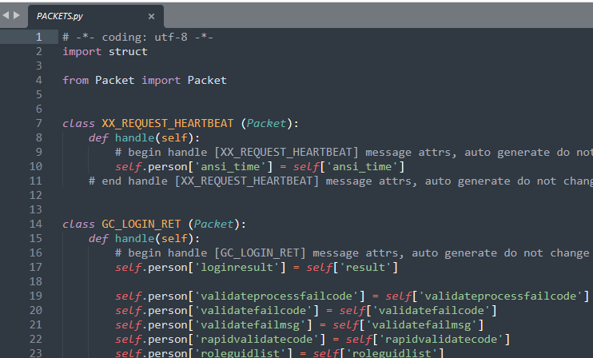

Slide 10
实现 -- tool
tool工具集
任务脚本生成
parse_scapy.py
根据wireshark捕获的scapy文件，根据P解析项目定义的协议，及协议携带数据，生成对应的基础任务脚本
例：
根据mission_display.scap
生成mission_display.py
第三方工具
wireshark

Slide 11
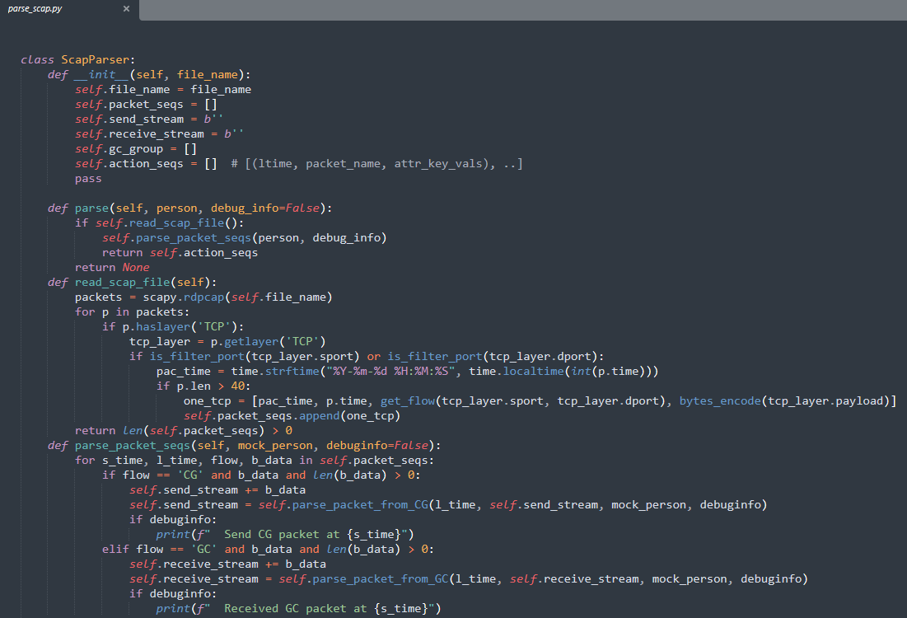
parse_scap.py 节选 -- 解析scap

Slide 12
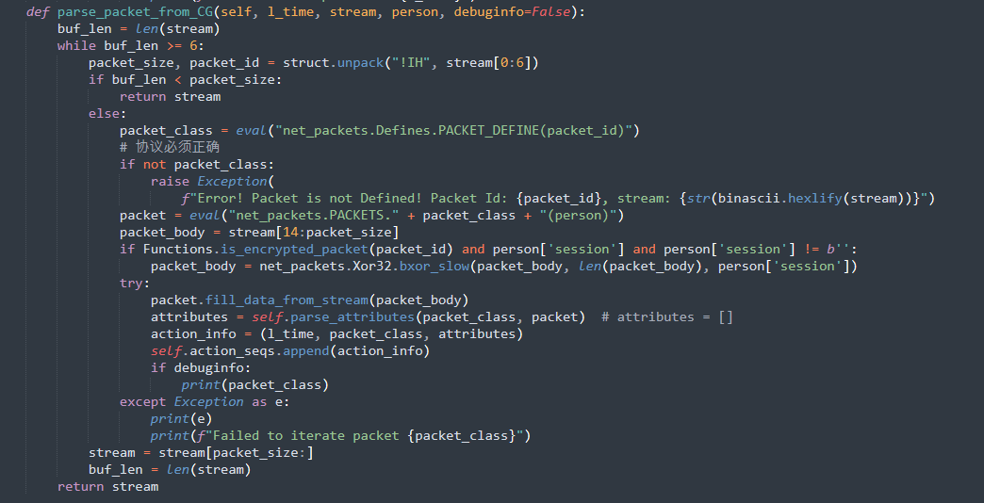
parse_scap.py 节选 -- 解析CG包

Slide 13
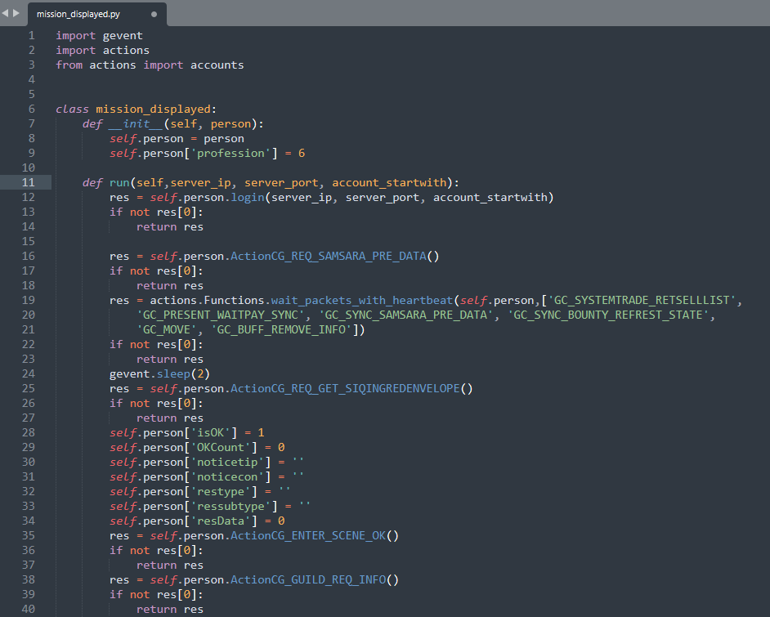
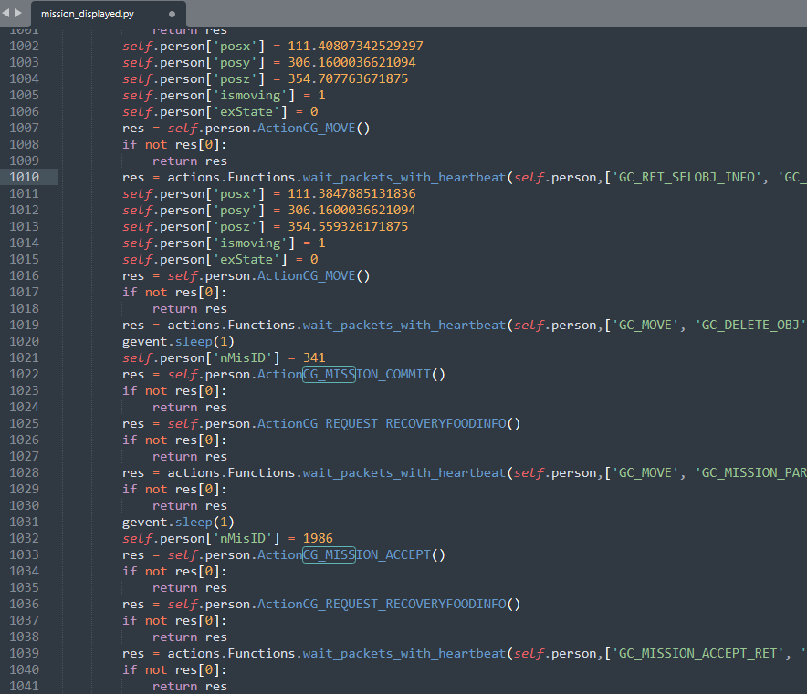
mission_display.py节选

Slide 14
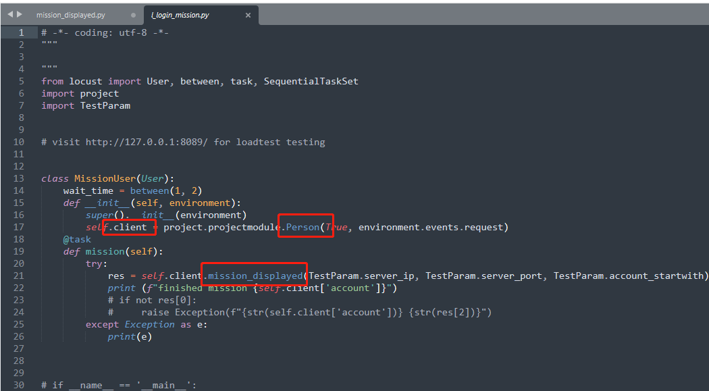
l_login_mission.py

Slide 15
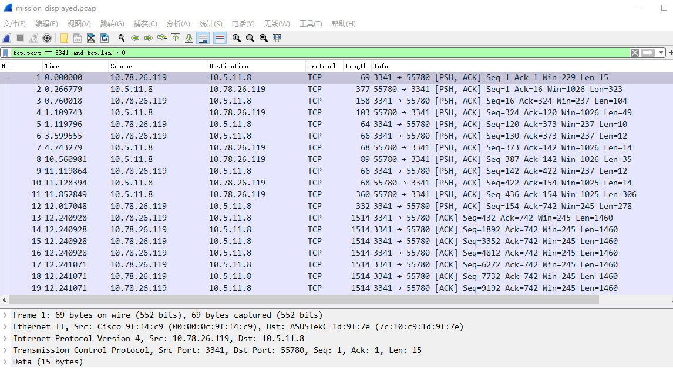
使用 -- wireshark抓包存储

Slide 16
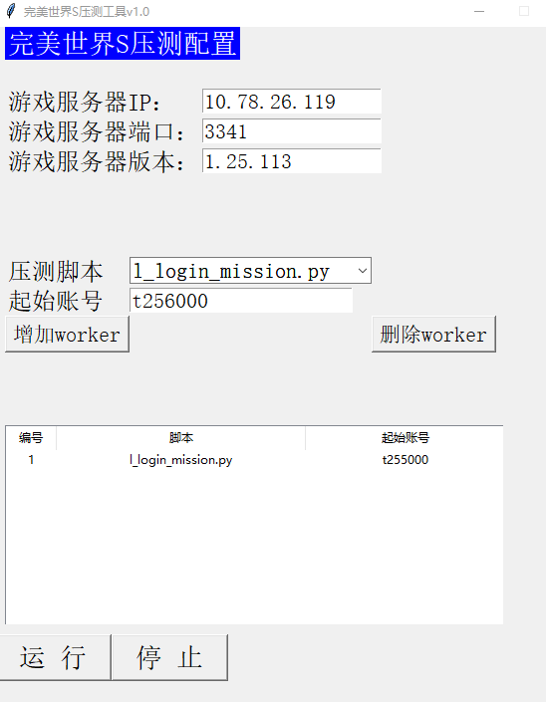
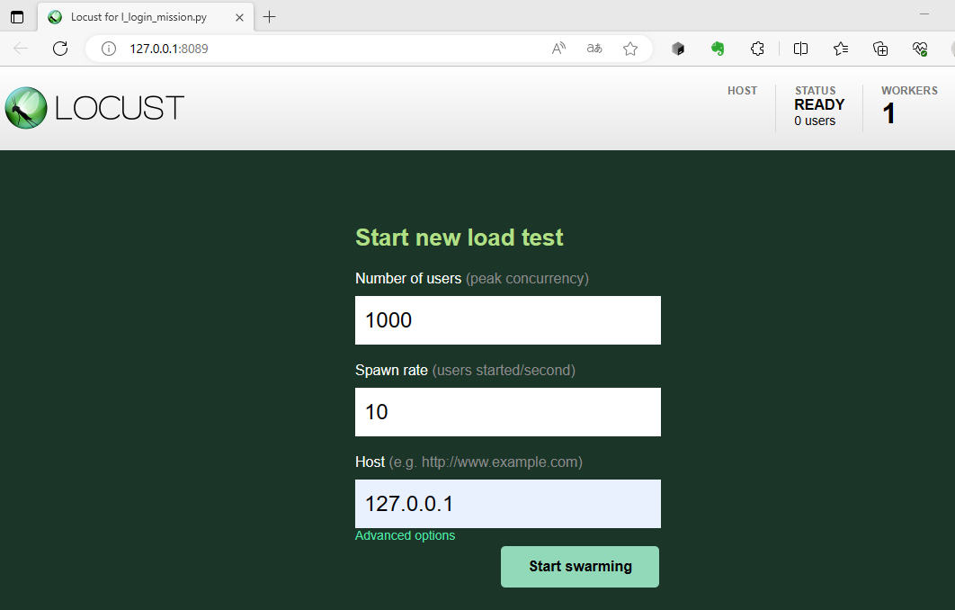
使用 -- 工具界面选择压测脚本

Slide 17
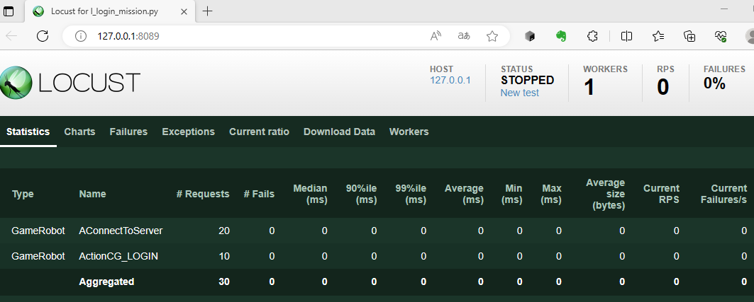
locust master 监控页面

